Slide 1






GIẢI CỨU
ĐẠI DƯƠNG

Slide 2
GIẢI CỨU
ĐẠI DƯƠNG

Slide 3







Bắt đầu!
Rô- bốt từng đi qua 4 cây cầu. Vậy cây cầu nào dài nhất?
A. Cầu Cần Thơ 2750m
B. Cầu Nhật Tân 3900m
C. Cầu Vĩnh Thịnh 4480m
D. Cầu Đình Vũ 5 440 m
HẾT GIỜ

Slide 4

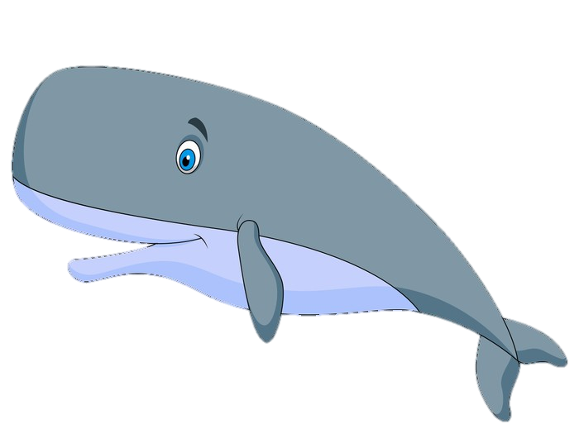

Bắt đầu!
Rô bốt đi qua cây cầu ngăn nhất là:
A. Cầu Đình Vũ-Cát Hải 5440m
B.Cầu Cần Thơ 2750m
C. Cầu Vĩnh Thịnh 4480m
D. Cầu Nhật Tân 3900m
HẾT GIỜ

Slide 5




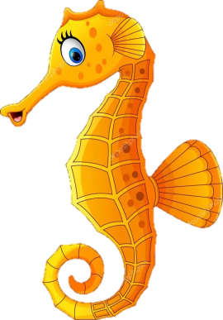
Bắt đầu!
Nêu tên các cây cầu theo thứ tự từ dài nhất đến ngắn nhất là?
.
A. Cầu Đình Vũ,cầu Nhật Tân, cầu Vĩnh Thịnh, cầu Cần Thơ
B. Cầu Cần Thơ, cầu Vĩnh Thịnh,cầu Đình Vũ, cầu Nhật Tân
HẾT GIỜ
C. Cầu Đình Vũ, Cầu Vĩnh Thịnh, Cầu Nhật Tân, Cầu Cần Thơ.

